Slide 1

NEONATAL HEMSJUKVÅRD
INLOGGNING
ANVÄNDARNAMN
LÖSENORD
Glömt lösenord?
Notes:
Klassisk inloggningsida. En person administrerar kontona, lägger till/tar bort användare

Slide 2
INMATNING
Protokollnummer-år: (n-åååå)
Skapa nytt protokoll
Protokoll
Hembesök
Digitalt vårdmöte
Mottagningsbesök
Återinläggning/undersökningar
Log ut
Notes:
Här väljer man ett existerade protokoll eller skapar ett nytt protokoll. Man ska inte kunna välja något av de fem alternativen om man inte fyllt i protkollnummer

Slide 3
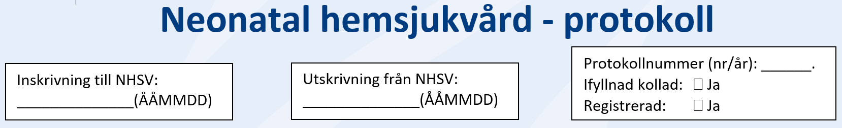
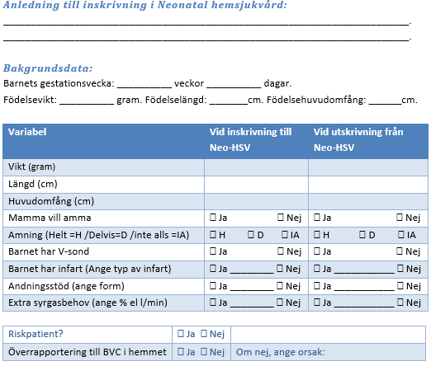
PROTOKOLL
Protokollnummer-år: (n-åååå)
Registrera i befintligt protokoll
Spara
Spara / Inmatning
Spara / Log ut
Notes:
Vi valde o tabort personuppgiter. Uppe till höger protkollnummer-år bara för att den som är på sidan ska kunna kontroller att man jobbar med rätt protokoll.

Slide 4
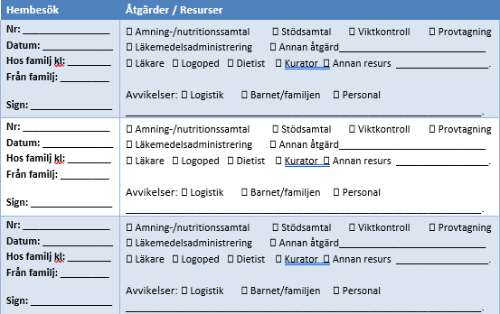
HEMBESÖK
Protokollnummer-år: (n-åååå)
Tidigare hembesök
Registrera nytt hembesök
Korrigera tidigare hembesök
Spara
Spara / Inmatning
Spara / Log ut
Tre senaste hembesöken
Notes:
Hembesök i kronologisk ordning, möjlighet till efter registrering och korrigering. Datum styr över numret på besöket. Man kan se de 3 senaste innan man påbörjar inmatning av nytt hembesök. Då får man upp ett nytt fält

Slide 5
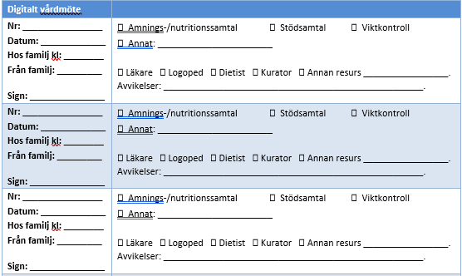
DIGITALT VÅRDMÖTE
Protokollnummer-år: (n-åååå)
Tidigare
Digitala vårdmöten
Registrera nytt
Digitalt vårdmöte
Korrigera tidigare
Digitalt vårdmöte
Spara
Spara / Inmatning
Spara / Log ut
Tre senaste digitala vårdmötena

Slide 6
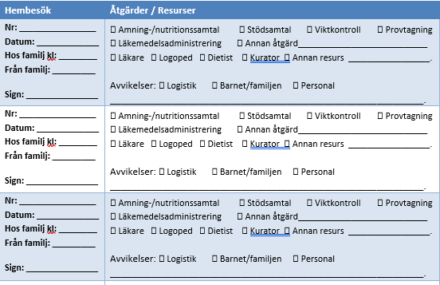
MOTTAGNINGSBESÖK
Protokollnummer-år: (n-åååå)
Tidigare Mottagningsbesök
Registrera nytt Mottagningsbesök
Korrigera tidigare Mottagningsbesök
Spara
Spara / Inmatning
Spara / Log ut
Tre senaste mottagningsbesöken
Notes:
På mottagning, från mottagning istället för hos familj

Slide 7
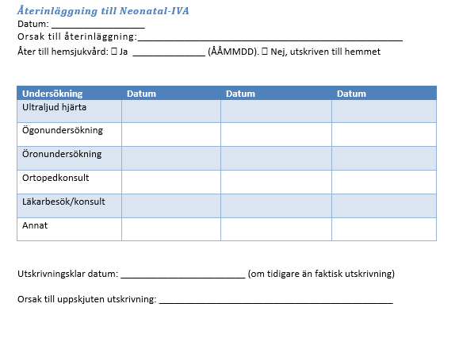
ÅTERINLÄGGNING
Protokollnummer-år: (n-åååå)
Spara
Spara / Inmatning
Spara / Log ut

